Slide 1
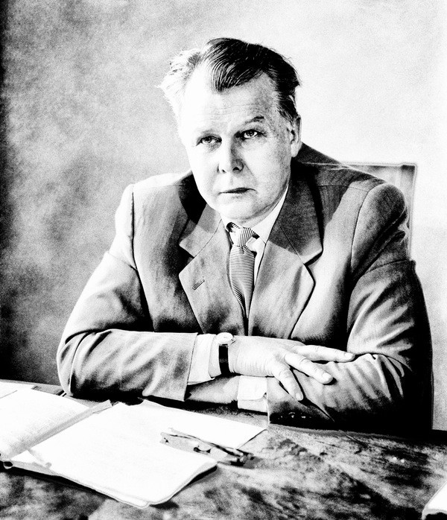
Александр Трифонович Твардовский
1910 – 1971
В годы «оттепели»
лидер оппозиции
режиму, редактор
журнала «Новый мир»
В центре внимания –
простой человек
В годы Великой
Отечественной войны
тема подвига, героизма

Slide 2
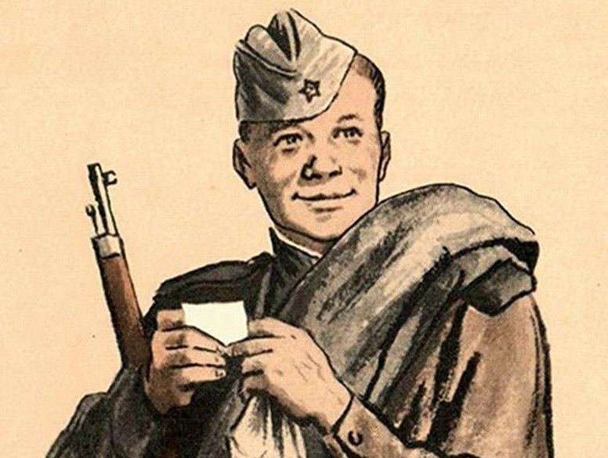
Поэма «Василий Тёркин»
Своеобразный памятник духу русского человека на войне
Теркин — кто же он такой?
Скажем откровенно:
Просто парень сам собой
Он обыкновенный.

Slide 3
Структура поэмы «Василий Тёркин»
Публикация первых глав началась в 1942 году после тяжелого летнего отступления наших войск к Волге и Северному Кавказу.
Три части поэмы соответствуют трем этапам положения на фронтах: начальное отступление, переломный этап после победы под Сталинградом, победное наступление 1944—1945 годов и полный разгром врага на его территории: одна из последних глав называется «По дороге на Берлин». Закончил Твардовский поэму синхронно с окончанием войны.

Slide 4
Тема поэта и поэзии
В 1958 году он пишет и свое стихотворение «Вся суть в одном — единственном завете».
Это протест, в котором поэт стремился отстоять право каждого человека как личности на собственной мнение и возможность высказывать его.

Slide 5
Поэма «По праву памяти»
Поэму «По праву памяти» Твардовский написал в последние годы жизни (1966—1969), но она долго находилась под запретом и была опубликована только в 1987 году.
Состоит из 3 глав.
Какова основная тема?

Slide 6
Как вы понимаете слова?
Что нынче счесть большим, что малым -
Как знать, но люди не трава:
Не обратить их всех навалом
В одних непомнящих родства.

Slide 7
Поэма заканчивается словами
Зато и впредь как были – будем,-
Какая вдруг ни грянь гроза, -
Людьми
из тех людей,
что людям,
Не пряча глаз,
Глядят в глаза.
Евгений Евтушенко сказал: «Поэт в России больше, чем поэт». По-вашему, насколько эти слова можно отнести к Александру Твардовскому?

